Slide 1


Preprocesamiento de Texto Usando NLTK
Dr. Juan Carlos Olivares Rojas
Septiembre 2023
Notes:
1

Slide 2
NLTK
Instalación:
pip install nltk
El concepto de Contenedor no debe confundirse del todo con los “containners” como docker
El manejo de “componentes” también causa ruido.

Slide 3
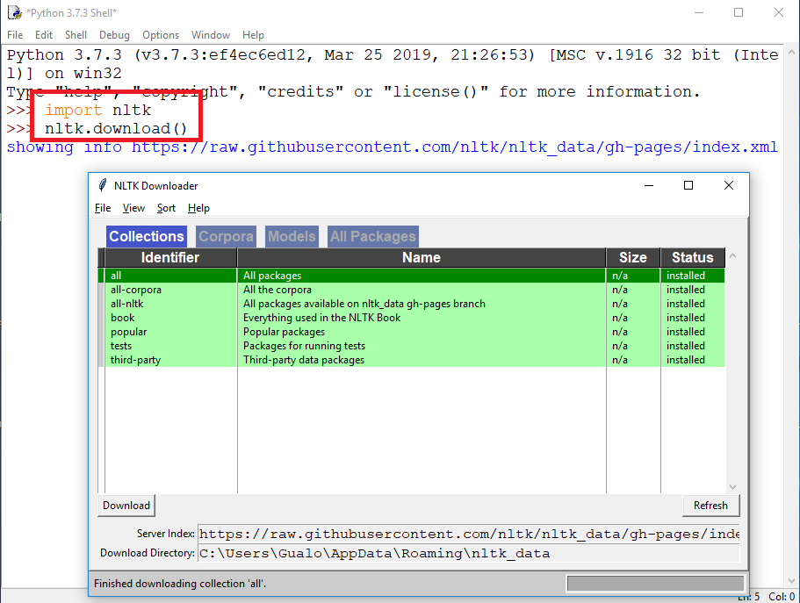
Instalar nltk,
Entrar al entorno python IDLE
Una vez dentro, hacer
  >>import nltk
  >>nltk.download()
Seleccionar all y download

Slide 4
Manipulación de archivos
Manipular archivos
>>> for line in open("file.txt"):
... for word in line.split():
... if word.endswith('ing'):
... print(word)
print("--------------------------------------------")
archNombre = input("Proporciona nombre de archivo: ")
strArchivo = str(archNombre)
print("El nombre es:",strArchivo)
flujo = open(strArchivo)
print("El flujo es: ", flujo)
for linea in flujo :
print("la linea es: ", linea)
listaPalabras = linea.split()
print("lista palabras de linea: ",listaPalabras)
for palabra in listaPalabras:
if palabra.isalpha():
print("Alfabética: ", palabra)

Slide 5
Módulos
Language processing tasks and corresponding NLTK modules with examples of functionality: https://www.nltk.org/py-modindex.html
Language processing task | NLTK modules | Functionality
Accessing corpora | corpus | standardized interfaces to corpora and lexicons
String processing | tokenize, stem | tokenizers, sentence tokenizers, stemmers
Collocation discovery | collocations | t-test, chi-squared, point-wise mutual information
Part-of-speech tagging | tag | n-gram, backoff, Brill, HMM, TnT
Machine learning | classify, cluster, tbl | decision tree, maximum entropy, naive Bayes, EM, k-means
Chunking | chunk | regular expression, n-gram, named-entity
Parsing | parse, ccg | chart, feature-based, unification, probabilistic, dependency
Semantic interpretation | sem, inference | lambda calculus, first-order logic, model checking
Evaluation metrics | metrics | precision, recall, agreement coefficients
Probability and estimation | probability | frequency distributions, smoothed probability distributions
Applications | app, chat | graphical concordancer, parsers, WordNet browser, chatbots
Linguistic fieldwork | toolbox | manipulate data in SIL Toolbox format

Slide 6
Carga de corpus
Cargar corpus predefinidos por el libro
>>> from nltk.book import *
*** Introductory Examples for the NLTK Book ***
Loading text1, ..., text9 and sent1, ..., sent9
Type the name of the text or sentence to view it.
Type: 'texts()' or 'sents()' to list the materials.
text1: Moby Dick by Herman Melville 1851
text2: Sense and Sensibility by Jane Austen 1811
text3: The Book of Genesis
text4: Inaugural Address Corpus
text5: Chat Corpus
text6: Monty Python and the Holy Grail
text7: Wall Street Journal
text8: Personals Corpus
text9: The Man Who Was Thursday by G . K . Chesterton 1908
>>>
>>> text1
<Text: Moby Dick by Herman Melville 1851>
>>> text2
<Text: Sense and Sensibility by Jane Austen 1811>

Slide 7
Localización de corpus
Véase script de carga en: C:\Users\Gualo\AppData\Local\Programs\ Python\Python37-32\Lib\site-packages\nltk\book.py
Los libros se localizan en: Usuario\appdata\roaming\nltk_data\corpora
text1 = Text(gutenberg.words('melville-moby_dick.txt'))
print("text1:", text1.name)
text2 = Text(gutenberg.words('austen-sense.txt'))
print("text2:", text2.name)
text3 = Text(genesis.words('english-kjv.txt'), name="The Book of Genesis")
print("text3:", text3.name)
text4 = Text(inaugural.words(), name="Inaugural Address Corpus")
print("text4:", text4.name)
text5 = Text(nps_chat.words(), name="Chat Corpus")
print("text5:", text5.name)
Text6=Text(webtext.words('grail.txt'), name="Monty Python and the Holy Grail")
print("text6:", text6.name)
text7 = Text(treebank.words(), name="Wall Street Journal")
print("text7:", text7.name)
text8 = Text(webtext.words('singles.txt'), name="Personals Corpus")
print("text8:", text8.name)
text9 = Text(gutenberg.words('chesterton-thursday.txt'))
print("text9:", text9.name)

Slide 8
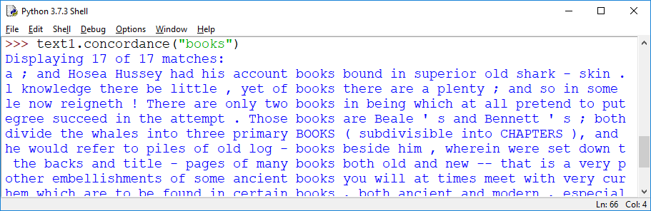
Búsqueda
Abrir archivo fuente en cualquier editor, observar contenido y hacer búsquedas
Describir que hace “concordance”

Slide 9
Búsqueda
>>> text1.similar("sea")
  whale ship world deck other pequod captain boat air time water way line whales head wind crew last thing matter
>>> text4.similar("sea")
  people country them union one government success those means without place prejudices world peace law generation scene part create citizens

Slide 10
Contextos comunes
common_contexts(words, num=20)
  Encuentra contextos donde las palabras especificadas coinciden, aparecen; listar primero los contextos más comunes primero
  Parameters
    words (str) – Palabras usadas para alimentar la búsqueda de semejanzas
    num (int) – Número de palabras a generar (default=20)
E.g.,
  >>> text1.common_contexts(["books","voyages"])
Usar “similar”, de las palabras que aparecen cercanas, utilizar dos de ellas para verificar “common_contexts”

Slide 11
Contextos comunes
>>> text1.common_contexts(["books","voyages"])
  of_there the_of
El resultato indica que en el documento se encuentran las frases
  of “books” there
  of “voyages” there
  the “books” of
  the “voyages” of
Es decir, descubre patrones comunes en los que se usen dichas palabras. Observar el archivo fuente para constatarlo

Slide 12
Graficar la dispersión de palabras en un texto
Intentar:
  text1.dispersion_plot(["books", "voyages", "Latin"])
  Marcará ausencia de librería matplotlib, ir a https://matplotlib.org/users/installing.html por instrucciones
  Desde prompt de cmd: [pip install -U matplotlib]

Slide 13
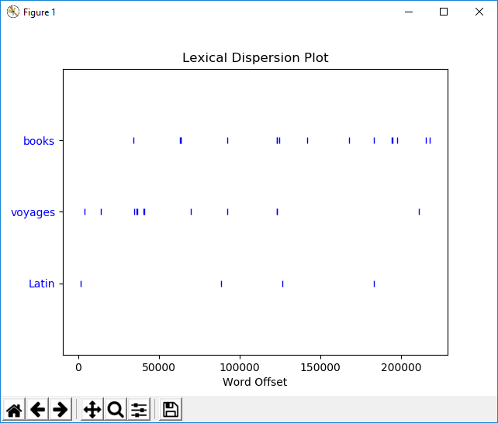
Graficar la dispersión de palabras en un texto
Reiterar:
  text1.dispersion_plot(["books", "voyages", "Latin"])
Generar texto con: >>>text1.generate()
Usar semilla: >>> text1.generate(text_seed=["books","voyages","sea"])

Slide 14
Contar vocabulario
Longitud: [ len(text1) ]
Presentar vocabulario: [ sorted(set(text3)) ]
Longitud del vocabulario: [ len(set(text3))]
Dispersión léxica: len(set(text3)) / len(text3)
Contar palabras en texto: text1.count(“school”)
Porcentaje de aparición de una palabra:
Práctica sugerida: Abrir un documento de política y mostrar gráfica de dispersión de palabras.

Slide 15
Funciones con fuentes de texto
Función para medir diversidad léxica
Probar: >>> diversidadLex(text3)
01_diversidadLexica.py
def diversidadLex(texto):
npalabras_distintas = len(set(texto))
npalabras = len(texto)
diversidad = npalabras_distintas / npalabras
return diversidad
from nltk.book import text1
diver = diversidadLex(text1)
print("\nDiversidad de texto1 = ",diver)

Slide 16
Operaciones con listas y cadenas
Definición: >>> milista = [“hola”,”adios”,”hola”]
Probar: >>>diversidadLex()
Concatenación: >>>sent1 + sent2
Agregar:>>>milista.append(“saludo”)
Iésimo:>>>milista[0]
Indice de:>>> milista.index(“adios”)
Slice desde, hasta uno antes de:>>>milista[1,4]
Slice hasta uno antes de:>>>milista[:2]

Slide 17
Operaciones con listas y cadenas
Slice desde n hasta el final:>>> milista[2:]
Actualización: >>> milista[1]=“bye”
Acualización de slice: >>> milista[2:4]=[“ciao”]
Ordenar:>>> sorted(milista) primero mayúsculas
Strings:>>>ca=“hola” >>>ca[0] imprime ‘h’, admite slicing ca[:2]
Potence de cadenas:>>>ca*2, repite dos veces contenido de ca
>>> '|'.join(["hola","adios"]) genera 'hola|adios‘
>>>”hola adios”.split() genera [“hola”,”adios”]

Slide 18
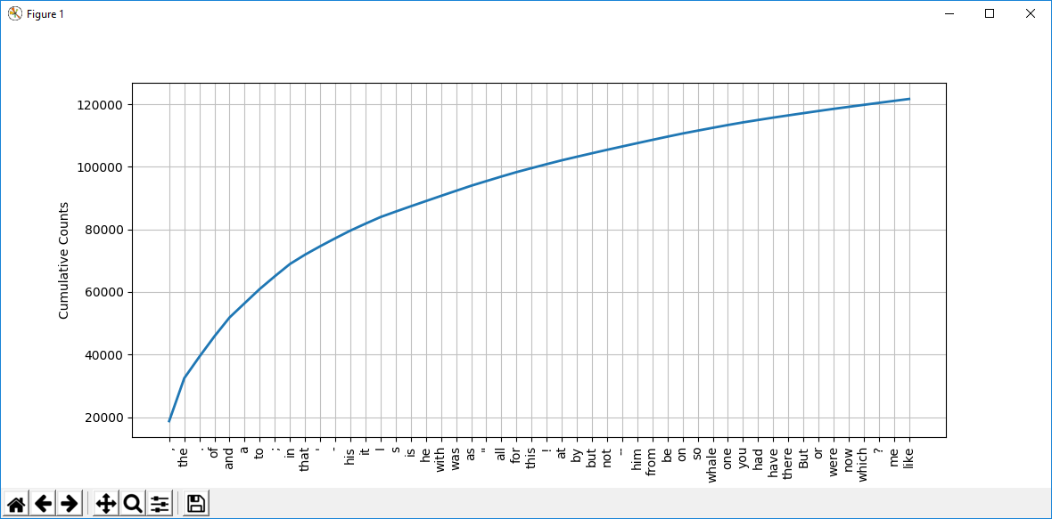
Distribución de frecuencia
Distribución de frecuencia:
  >>> fdist1 = FreqDist(text1)
  >>> print fdist1
Las más comunes
  >>> fdist1.most_common(50)
No. De veces que aparece una palabra:
  >>> fdist1['whale']
Frecuencia acumulativa
  >>> fdist1.plot(50, cumulative=True)

Slide 19
Distribución de frecuencia, de archivo propio. Mañanera del 16 de julio 19
import nltk.corpus
from nltk.text import Text
miTexto = Text(nltk.corpus.gutenberg.words('manyanera16jul19.txt'))
distribucion = nltk.FreqDist(miTexto)
print("Distribución de frecuencia de textoMuestra1: ",distribucion)
listaComunes=distribucion.most_common(75)
print("Las más comunes: ",listaComunes)
nvecesCorrupcion = distribucion['corrupción']
print(“No veces que aparece la palabra corrupción: ",nvecesCorrupcion)
distribucion.plot(50, cumulative=True)

Slide 20
Filtrado de grandes listas de texto
Notación de conjuntos: {w | w ∈ V & P(w)}
Notación equivalente python: [w for w in V if p(w)]
  >>> todas = set(text1)
  >>> largas = [p for p in todas if len(p)>15]
  >>> largas
  ['Physiognomically', 'uncomfortableness', 'indispensableness',…]
Impresión de las más comunes
  >>> fdist5 = FreqDist(text1)
  >>> sorted(w for w in set(text1) if len(w) > 7 and fdist5[w] > 57)
  ['Leviathan', 'Nantucket', 'Queequeg', 'Starbuck', 'business',…]
De la mañanera:
  Las que comienzan con “corrup”
  Las que más aparecen y que tienen más de 5 letras

Slide 21
Collocations
Palabras compuestas, en libro: text1.collocations(), **bug reportado
Usar
  >>> text1.collocation_list(20, 2)
  ['Sperm Whale', 'Moby Dick', 'White Whale', 'old man', 'Captain Ahab', 'sperm whale', 'Right Whale', 'Captain Peleg', 'New Bedford',…
Véase ayuda
Revisar co-localizaciones de la mañanera

Slide 22
Análisis de longitudes de palabras
>>> txt = ["hola","que","tal","hola","adios"]
>>> [len(w) for w in txt]
[4, 3, 3, 4, 5]
>>> fdist = FreqDist(len(w) for w in txt)
>>> print(fdist)
<FreqDist with 3 samples and 5 outcomes>
>>> fdist
FreqDist({4: 2, 3: 2, 5: 1})
>>> fdist.most_common()
[(4, 2), (3, 2), (5, 1)]
>>> fdist.max()
4
>>> fdist[3]
2
>>> fdist.freq(3)
0.4
Analizar longitudes de palabras de la mañanera

Slide 23
Funciones de FreqDist
Example | Description
fdist = FreqDist(samples) | create a frequency distribution containing the given samples
fdist[sample] += 1 | increment the count for this sample
fdist['monstrous'] | count of the number of times a given sample occurred
fdist.freq('monstrous') | frequency of a given sample
fdist.N() | total number of samples
fdist.most_common(n) | the n most common samples and their frequencies
for sample in fdist: | iterate over the samples
fdist.max() | sample with the greatest count
fdist.tabulate() | tabulate the frequency distribution
fdist.plot() | graphical plot of the frequency distribution
fdist.plot(cumulative=True) | cumulative plot of the frequency distribution
fdist1 |= fdist2 | update fdist1 with counts from fdist2
fdist1 < fdist2 | test if samples in fdist1 occur less frequently than in fdist2

Slide 24
Corpus Gutemberg
Libros de proyecto Gutemberg
  Usuario\appdata\roaming\nltk_data\corpora\ gutenberg
Descargar libro, e.g., la isla del tesoro, en español de
  https://www.gutenberg.org/browse/languages/es
Operaciones:
  >>> import nltk
  >>> nltk.corpus.gutenberg.fileids()
  Palabras:>>>pals=nltk.corpus.gutenberg.words('la-isla-del-tesoro.txt‘)
  PalsDistintas:>>> len(set(pals))
Variando el import
  >>> from nltk.corpus import gutenberg
  >>> gutenberg.fileids()
  ['austen-emma.txt', 'austen-persuasion.txt', ‘la-isla-del-tesoro.txt', ...]
  >>> pals = gutenberg.words(' la-isla-del-tesoro.txt ')

Slide 25
Midiendo palabras de corpus gutemberg
import nltk.corpus
from nltk.corpus import gutenberg
for fileid in gutenberg.fileids():
num_cars = len(gutenberg.raw(fileid))
num_pals = len(gutenberg.words(fileid))
num_orac = len(gutenberg.sents(fileid))
num_vocab = len(set(w.lower() for w in gutenberg.words(fileid)))
print(round(num_cars/num_pals), round(num_pals/num_orac),
round(num_pals/num_vocab), fileid)

Slide 26
Midiendo sentencias de corpus gutemberg
import nltk.corpus
from nltk.corpus import gutenberg
oracionesIsla = gutenberg.sents('la-isla-del-tesoro.txt')
print("Las oraciones del libro son: ",oracionesIsla)
lamaslarga = max(len(s) for s in oracionesIsla)
print("\nLa oración más larga es: ",
s for s in oracionesIsla if len(s) == lamaslarga])

Slide 27
Corpus web y chat
Lectura de posts de corpus web y chat
from nltk.corpus import webtext
#imprime los primeros 100 caracteres de cada archivo
print("++++++++++++++++Imprimiendo texto de corpus web")
i=0
for archivo in webtext.fileids():
print(archivo,i,": ", webtext.raw(archivo)[:50], '...')
i+=1
from nltk.corpus import nps_chat
#imprime los primeros 100 caracteres de cada archiv
print("++++++++++++++++Imprimiendo texto de corpus chat")
sala = nps_chat.posts('10-19-20s_706posts.xml')
print(sala[115])

Slide 28
Corpus brown
The Brown Corpus was the first million-word electronic corpus of English, created in 1961 at Brown University.
Contains text from 500 sources, and the sources have been categorized by genre, such as news, editorial, and so on
Abrir archivos y observar etiquetado
ID | File | Genre | Description
A16 | ca16 | news | Chicago Tribune: Society Reportage
B02 | cb02 | editorial | Christian Science Monitor: Editorials
C17 | cc17 | reviews | Time Magazine: Reviews
D12 | cd12 | religion | Underwood: Probing the Ethics of Realtors
E36 | ce36 | hobbies | Norling: Renting a Car in Europe
F25 | cf25 | lore | Boroff: Jewish Teenage Culture
G22 | cg22 | belles_lettres | Reiner: Coping with Runaway Technology

Slide 29
Corpus brown, para gestión de categorías
Observar distribución de una categoría
Útil para gestión de categorías
import nltk
from nltk.corpus import brown
listaCategorias=brown.categories()
print("Categorías en corpus brown:",listaCategorias)
palabrasReligion=brown.words(categories='religion')
print("\nLas",len(palabrasReligion)," palabras de la categoria religión son:",
palabrasReligion)
dist = nltk.FreqDist(palabrasReligion)
dist.plot(50)
pals_cg22=brown.words(fileids=['cg22'])
print("\nPalabras de un archivo especifico:",pals_cg22)
sentenciasNoticias=brown.sents(categories=['religion'])
print("\nSentencias de la categoría Religión:",sentenciasNoticias)
Sentencias útiles por ejemplo para respuestas de un chatbot

Slide 30
Distribución de frecuencia condicional
Mientras FreqDist() toma una lista simple como entrada, ConditionalFreqDist() emplea como fuente una lista de pares
>>> from nltk.corpus import brown
>>> genre_word = [(genre, word)
for genre in ['news', 'romance']
for word in brown.words(categories=genre)]
>>> genre_word[:5]
[('news', 'The'), ('news', 'Fulton'), ('news', 'County'), ('news', 'Grand'), ('news', 'Jury')]
>>> genre_word[-5:]
[('romance', "I'm"), ('romance', 'afraid'), ('romance', 'not'), ('romance', "''"), ('romance', '.')]
>>> cfd = nltk.ConditionalFreqDist(genre_word)
>>> cfd.conditions()
['news', 'romance']
>>> cfd['romance']
FreqDist({',': 3899, '.': 3736, 'the': 2758, 'and': 1776, 'to': 1502, 'a': 1335, 'of': 1186, '``': 1045, "''": 1044, 'was': 993, ...})
>>> cfd['romance'].most_common(20)
[(',', 3899), ('.', 3736), ('the', 2758), ('and', 1776), ('to', 1502), ('a',

Slide 31
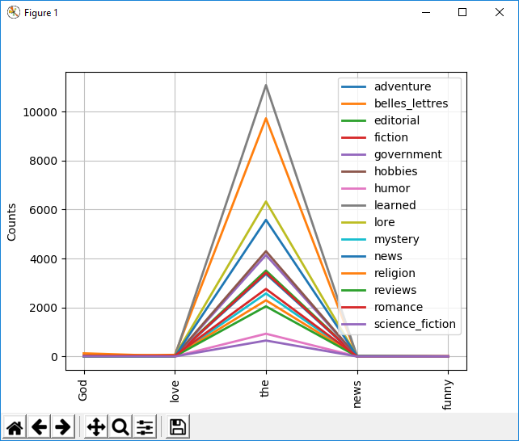
Distribución de frecuencia condicional
Tabular y graficación
Fue necesario descargar https://github.com/nltk/nltk/blob/develop/nltk/probability.py y cambiar por script en instalación de nltk y python: C:\Users\Gualo\AppData\Local\Programs\Python\Python37-32\Lib\site-packages\nltk
Variar keywords a graficar vs stopwords, observar gráficas y aportación de significado
import nltk
from nltk.corpus import brown
categorias=brown.categories()
dist = nltk.ConditionalFreqDist(
(genre, word)
for genre in categorias
for word in brown.words(categories=genre))
#dist.plot() #imprimiría todas las categorías y palabras
#pero, si son muchos, congela proceso
dist.tabulate(conditions=categorias, samples=["God","love","the","news","funny"])
dist.plot(conditions=categorias, samples=["God","love","the","news","funny"])

Slide 32
Lista de palabras: wordList
Determinación de palabras inusuales en inglés
Véase carpeta words de nltk_data
import nltk.corpus ###06
def inusuales(texto):
diccionario = set(w.lower() for w in texto if w.isalpha())
vocabularioIngles = set(w.lower() for w in nltk.corpus.words.words())
raras = diccionario - vocabularioIngles
return sorted(raras)
rarasLibro=inusuales(nltk.corpus.gutenberg.words('austen-sense.txt'))
print("Hay ",len(rarasLibro)," raras en el Libro, las primeras 50 son:\n",
rarasLibro[:50] )
rarasChat=inusuales(nltk.corpus.nps_chat.words())
print("Hay ",len(rarasChat)," raras en el chat, las primeras 50 son:\n",
rarasChat[:50] )

Slide 33
Lista de palabras en Español
Recuperar palabras de corpus
  >>> import nltk.corpus
  >>> ps=nltk.corpus.cess_esp.words()
  >>> ps[:100]
    ['El', 'grupo', 'estatal', 'Electricité_de_France', ...]
Longitud de palabras, hay repetidas, con acentos no españoles, con números, etc., y su conjunto
  >>> len(ps) ---- > 192685
  >>> sps=set(ps)
  >>> len(sps) ----- > 25464
Verificar que función alpha considera acentos
  >>> "cárcel".isalpha() ---- > True
  >>> "cárcel5".isalpha() ---- > False
Quitar palabras no alfabéticas, medir lista y conjunto
  >>> ps3=[w.lower() for w in ps if w.isalpha()]
  >>> len(ps3) ----> 155978
  >>> sps2=set(ps3)
  >>> len(sps2) -----> 19968
Observar palabras no alfabéticas
>>> psBasura=[w.lower() for w in ps if not w.isalpha()]
>>> psBasura[:40]
  ['electricité_de_france', '-fpa-', '-fpt-', ',', ',', '51_por_ciento', 'electricidad_águila_de_altamira‘,

Slide 34
Análisis de la mañanera
Computar raras
import nltk.corpus
def inusuales(texto):
diccionarioTxt = set(w.lower() for w in texto if w.isalpha())
vocabEspRaw = set(nltk.corpus.cess_esp.words())
vocabEsp = set(w.lower() for w in vocabEspRaw if w.isalpha())
raras = diccionarioTxt - vocabEsp
return sorted(raras)
textoManyanero =nltk.corpus.gutenberg.words('manyanera16jul19.txt');
rarasMan =inusuales(textoManyanero)
print("Hay ",len(rarasMan),“ raras en la mañanera, las primeras
50 son:\n“, rarasMan[:50] )
Verificar en IDLE
  >>> vocabEspRaw = set(nltk.corpus.cess_esp.words())
  >>> vocabEsp = set(w.lower() for w in vocabEspRaw if w.isalpha() )
  >>> "antier" in vocabEsp --- >False
  >>> "anteayer" in vocabEsp ---- >True

Slide 35
Palabras huecas: stopwords
Que pasa con los artículos, preposiciones, pronombres…
  >>> vocabEspRaw = set(nltk.corpus.cess_esp.words())
  >>> vocabEsp = set(w.lower() for w in vocabEspRaw if w.isalpha() )
  >>> "la" in vocabEsp
  True
Recuperar stopwords
  >>> from nltk.corpus import stopwords
  >>> sw=stopwords.words('english')
  >>> sw[:10]
  ['i', 'me', 'my', 'myself', 'we', 'our', 'ours', 'ourselves', 'you', "you're"]
En español
  >>> sws=stopwords.words('spanish')
  >>> sws[:10]
  ['de', 'la', 'que', 'el', 'en', 'y', 'a', 'los', 'del', 'se']

Slide 36
Quitar stopwords
Probar en IDLE
  >>> from nltk.corpus import stopwords
  >>> s=["amor","la","el","odio","323"]
  >>> sw = stopwords.words('spanish')
  >>> textoSinSw= set(w.lower() for w in s if w.isalpha())
  >>> textoSinSw
    {'amor', 'la', 'odio', 'el'}
Quitar stopwords
  >>> diccSinSw = set(w for w in textoSinSw if w not in sw)
  >>> diccSinSw
    {'amor', 'odio'}

Slide 37
Procesar la mañanera sin stopwords
import nltk.corpus
from nltk.corpus import stopwords
def inusuales(texto):
sw = stopwords.words('spanish')
diccTxtConSw = set(w.lower() for w in texto if w.isalpha())
diccSinSw = set(w for w in diccTxtConSw if w not in sw)
vocabEspRaw = set(nltk.corpus.cess_esp.words())
vocabEspConSw = set(w.lower() for w in vocabEspRaw if w.isalpha() )
vocabEspSinSw = set(w for w in vocabEspConSw if w not in sw)
raras = diccSinSw - vocabEspSinSw
return sorted(raras)
textoManyanero = nltk.corpus.gutenberg.words('manyanera16jul19.txt');
rarasMan =inusuales(textoManyanero)
print("Hay ",len(rarasMan)," raras en la mañanera, las primeras 50 son:\n",
rarasMan[:50] )

Slide 38
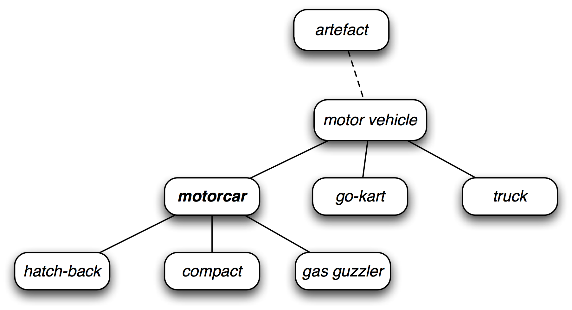
Wordnet
WordNet is a semantically-oriented dictionary of English, similar to a traditional thesaurus but with a richer structure. NLTK includes the English WordNet, with 155,287 words and 117,659 synonym sets.

Slide 39
Acceso a recursos de la web
Acceder a libro
  >>> from urllib import request
  >>> url = "http://www.gutenberg.org/cache/epub/45438/pg45438.txt"
  >>> response= request.urlopen(url)
  >>> raw = response.read().decode('utf8')
  >>> type(raw)
    <class 'str'>
  >>> len(raw)
    541569
  >>> raw [5:100]
    'Project Gutenberg EBook of La isla del tesoro, by Robert Louis Stevenson\r\n\r\nThis eBook is for t‘

Slide 40
Tokenization y conversión a Text
Tokenizar implica descomponer un texto en palabras y signos de puntuación
  >>> from nltk import word_tokenize
  >>> tokens = word_tokenize(raw)
  >>> type(tokens)
    <class 'list'>
  >>> len(tokens)
    107762
  >>> tokens[1350:1370]
    ['tez', 'bronceada', 'y', 'curtida', 'por', 'los', 'elementos', ',', 'con', 'su', 'grande', 'y', 'visible', 'cicatriz', '.', 'Todavía', 'lo', 'recuerdo', 'como', 'si‘]

Slide 41
Quitar añadidos
Encontrar co-localizaciones (palabras compuestas)
  >>> import nltk
  >>> text = nltk.Text(tokens)
  >>> type(text)
    <class 'nltk.text.Text'>
  >>> text[1350:1370]
    ['tez', 'bronceada', 'y', 'curtida', 'por', 'los', 'elementos', ',', 'con', 'su', 'grande', 'y', 'visible', 'cicatriz', '.', 'Todavía', 'lo', 'recuerdo', 'como', 'si']
  >>> text.collocation_list(20, 2)
    ['_La Española_', 'Project Gutenberg-tm', 'Ben Gunn', 'Capitán Smollet', 'sin embargo', 'Project Gutenberg', 'muy bien', 'Black Dog',
Eliminar textos añadidos
  >>> raw.find("PARTE I")
    7186
  >>> raw.rfind("End of Project Gutenberg's La isla") (búsqueda en reversa)
    522236
  >>> raw=raw[7186:522236]
No forma parte del libro, si no del texto añadido

Slide 42
Imprimir y graficar palabras más comunes de libro desde la Web
import nltk
from nltk.text import Text
from nltk.tokenize import word_tokenize
from urllib import request
from nltk.corpus import stopwords
#conectando
url = "http://www.gutenberg.org/cache/epub/45438/pg45438.txt"
conexion = request.urlopen(url)
textoOriginal = conexion.read().decode('utf8')
#cortando libro
libro = extraeLibro(textoOriginal)
#tokenizando y elimando basura
tokens = word_tokenize(libro)
tokensSinStWs=getCleanText(tokens)
print(“Primer 100 tkns: ",tokensSinStWs[:100])
objetoText = nltk.Text(tokensSinStWs)
distribucion = nltk.FreqDist(objetoText)
print("Distr Frec 'Isla del tesoro': ",distribucion)
#RESULTADOS
listaComunes=distribucion.most_common(20)
print("Las más comunes: ",listaComunes)
print("Graficando ")
distribucion.plot(20)
def extraeLibro(texto):
inicioLibro=texto.find("PARTE I")
print("El libro comienza en el índice: ",inicioLibro,
" y las primeras palabras son: ",
texto[inicioLibro:(inicioLibro+50)] )
finLibro=texto.rfind("End of Project Gutenberg's La isla")
libroTxt = texto[inicioLibro:finLibro]
return libroTxt
def getCleanText(texto):
stWs = stopwords.words('spanish')
textoConStWs = [w.lower() for w in texto if w.isalpha()]
textoSinStWs = [w for w in textoConStWs if w not in stWs
and len(w)>1 ]
return textoSinStWs

Slide 43
Lectura de archivos locales
Abrir archivo: f = open('document.txt')
O bien, open('document.txt', ‘r') # r para leer (por defecto)
  >>> import nltk
  >>> f = open(“manyanera16jul19.txt”, “r”)
  >>> texto = f.read() # hace la lectura
  >>> print(texto)
O imprimir por línea
  >>> f = open(' manyanera16jul19.txt ', ‘r')
  >>> for line in f:
      print(line.strip()) #hace la lectura, dar doble enter en IDLE

Slide 44
Imprimir y graficar palabras más comunes de mañanera
import nltk
from nltk.text import Text
from nltk.tokenize import word_tokenize
from urllib import request
from nltk.corpus import stopwords
def getCleanText(texto):
stWs = stopwords.words('spanish')
textoConStWs = [w.lower() for w in texto if w.isalpha()]
textoSinStWs = [w for w in textoConStWs if w not in stWs
and len(w)>1 ]
return textoSinStWs
#abriendo
f = open('manyanera16jul19.txt','r')
manyanera = f.read()
#tokenizando y elimando basura
tokens = word_tokenize(manyanera)
print("\nprimeros 100 tokens con StWs: ",tokens[:100])
tokensSinStWs=getCleanText(tokens)
print("\nprimeros 100 tokens sin StWs: ",tokensSinStWs[:100])
objetoText = nltk.Text(tokensSinStWs)
distribucion = nltk.FreqDist(objetoText)
listaComunes=distribucion.most_common(20)
print("\nLas más comunes: ",listaComunes)
print("\nGraficando ")
distribucion.plot(20)

Slide 45
Stemmer, calculando las raíces de las palabras
Stemming, es una tarea que consiste en recuperar las raices de las palabras para reducir variaciones, por ejemplo, computadora, computador, computación, etc., deberían ser comput
Se trata de algoritmos clásicos
  >>> raw = """DENNIS: Listen, strange women lying in ponds distributing swords
  ... is no basis for a system of government. Supreme executive power derives from
  ... a mandate from the masses, not from some farcical aquatic ceremony."""
  tokens = word_tokenize(raw)
  >>> porter = nltk.PorterStemmer()
  >>> lancaster = nltk.LancasterStemmer()
  >>> [porter.stem(t) for t in tokens]
    ['denni', ':', 'listen', ',', 'strang', 'women', 'lie', 'in', 'pond', 'distribut', 'sword', 'is', 'no', 'basi', 'for', 'a', 'system', 'of', 'govern', '.', 'suprem', 'execut', 'power', 'deriv', 'from', 'a', 'mandat', 'from', 'the', 'mass', ',', 'not', 'from', 'some', 'farcic', 'aquat', 'ceremoni', '.']
  >>> [lancaster.stem(t) for t in tokens]
    ['den', ':', 'list', ',', 'strange', 'wom', 'lying', 'in', 'pond', 'distribut', 'sword', 'is', 'no', 'bas', 'for', 'a', 'system', 'of', 'govern', '.', 'suprem', 'execut', 'pow', 'der', 'from', 'a', 'mand', 'from', 'the', 'mass', ',', 'not', 'from', 'som', 'farc', 'aqu', 'ceremony', '.']
Probar ambos stemmers con palabras en español

Slide 46
Lemmatization
Tarea que consiste en verificar que una palabra se normalice a una existente en un diccionario, en el ejemplo se usa Wordnet, i.e., sólo inglés.
  >>> raw = """DENNIS: Listen, strange women lying in ponds distributing swords ... is no basis for a system of government. Supreme executive power derives from ... a mandate from the masses, not from some farcical aquatic ceremony."""
  >>> tokens = word_tokenize(raw)
  >>> wnl = nltk.WordNetLemmatizer()
  >>> [wnl.lemmatize(t) for t in tokens]
    ['DENNIS', ':', 'Listen', ',', 'strange', 'woman', 'lying', 'in', 'pond', 'distributing', 'sword', 'is', 'no', 'basis', 'for', 'a', 'system', 'of', 'government', '.', 'Supreme', 'executive', 'power', 'derives', 'from', 'a', 'mandate', 'from', 'the', 'mass', ',', 'not', 'from', 'some', 'farcical', 'aquatic', 'ceremony', '.']

Slide 47
Bibliografía
Basado en el Curso de NLP del Dr. J. Guadalupe Ramos Díaz, 2019

Slide 48
¿Preguntas?
¡Muchas Gracias!
juan.or@morelia.tecnm.mx

